Slide 4
ОПИСАНИЕ ТОВАРА
ПОДАРОЧНЫЕ БОКСЫ
БОКС | СОДЕРЖАНИЕ | СТОИМОСТЬ
Стандартный | Индивидуальная кружка с персональным принтом или портретом владельца. Выбор конфет ручной работы или премиум-шоколад. Печенье с символичным орнаментом или вашим брендом. Альбом-коллаж с семейными фотографиями (можно дополнить цифровым контентом, QR-код ведет на онлайн-галерею). Коробочка миниатюрных сувениров (магнитики, значки, декоративные свечи). | 1800
Сладкий | Фигурные шоколадки с индивидуальными изображениями или узорами. Разнообразие конфет ручной работы (трюфель, карамель, нуга). Полезные сладости (мармелад, пастила, натуральные леденцы). Маленькая мягкая игрушка, стилизованная под тему праздника. Своя уникальная марка, напечатанная на специальной коробке. Открытка-поздравление с изображением главного героя события. | 2700
Цветочный | Изящная коробочка с искусственным букетом из сухоцветов или полимерных цветов. Декоративные украшения: атласные ленты, маленькие подсвечники, цветочные аксессуары. Атмосферная мини-закладка для книг или браслет ручной работы. Посадка семян растений в горшочке (мини-сад для дома). Запоминающаяся фотография хозяина бокса в рамке с цитатой благодарности. | 2500
Памятный | Книга воспоминаний с интерактивными страницами, где размещены личные заметки и истории. Фотографии любимых моментов, оживающие через приложение дополненной реальности (AR-технология). Коллекция специальных ароматических свечей, ассоциирующихся с приятными воспоминаниями. Сборник билетов, визиток, пригласительных, важных писем и предметов, символизирующих прошлое. Браслет или подвеска с гравировкой имени или послания. | 4500

Slide 8
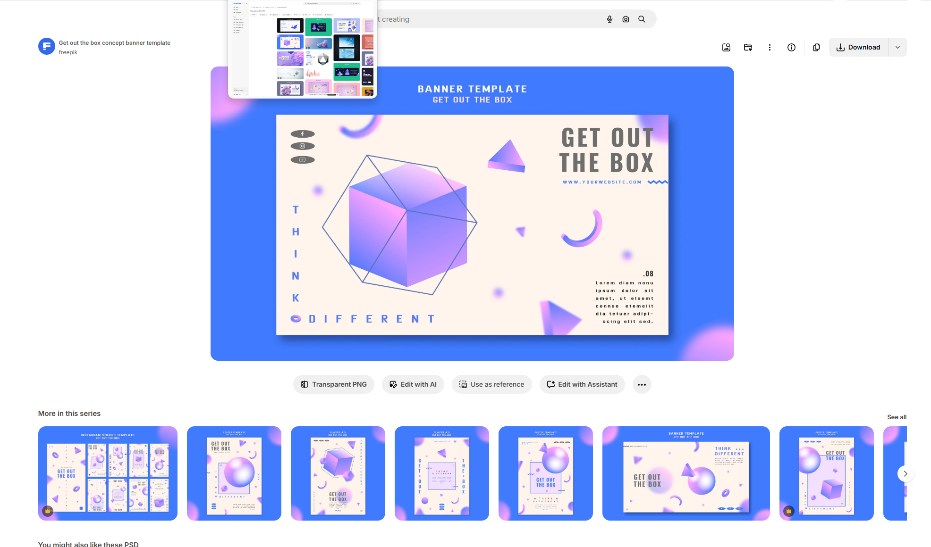

Slide 9
ОПЕРАЦИОННЫЙ ПЛАН
ОБОРУДОВАНИЕ
ОБОРУДОВАНИЕ | КОЛИЧЕСТВО | СТОИМОСТЬ | СУММА
Широкоформатный принтер | 1 | 113.322 | 113.322
Термотрансферный принтер | 2 | 63.210 | 126.420
Компьютер и ПО | 1
Ноутбук | 2
Планшет | 3
 |  | ИТОГО:

Slide 11
ФИНАНСОВЫЙ ПЛАН
ЗАТРАТЫ
ОБОРУДОВАНИЕ | КОЛИЧЕСТВО | СТОИМОСТЬ | СУММА
Принтер | 2 | 345 | 23423
Оборудование | 2 | 456456 | 45345
Оборудование | 3 | 234 | 456
Оборудование | 5 | 45 | 234234
Оборудование | 6 | 435 | 34534
Оборудование | 1 | 234 | 456456
Оборудование | 5 | 56456 | 7657
Оборудование | 1 | 234234 | 23423
Оборудование | 10 | 345 | 34534
Оборудование | 34 | 456456 | 4656456
Оборудование | 65 | 234234 | 22342
Оборудование | 1 | 45345 | 345345
 |  | ИТОГО: | 1231231231

